Slide 1
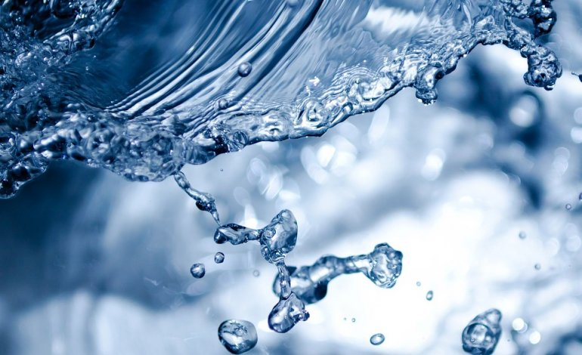
L’acqua
Classi seconde

Slide 3
L’acqua è indispensabile per la vita dell’uomo e di ogni essere vivente.
Clicca sull’immagine e fai partire il video

Slide 4
Leggi la scheda e rispondi alle domande sul quaderno

Slide 5
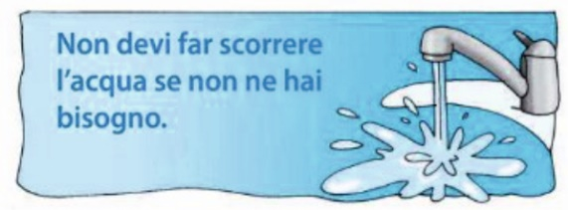
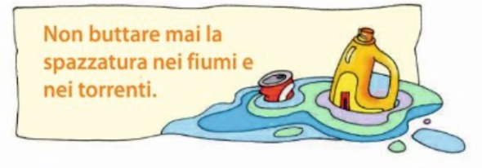
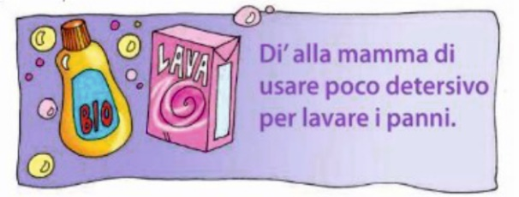
Riporta le immagini sul quaderno e scrivi a cosa serve l’acqua
L’acqua è preziosa: non va sprecata e neppure sporcata.
…scrivi altri consigli per un uso consapevole dell’acqua

